Slide 1
Chủ đề: Nghề nghiệp
Lĩnh vực: Phát triển ngôn ngữ
Hoạt động: LQ Văn học
Đề tài: Thơ “Các cô thợ”
Lớp: Mầm
Ngày: 6/12/2024
GV: H Oen Niê
Năm học: 2024-2025

Slide 2
*Hoạt động 1:
Ổn định tổ chức gây hứng thú

Slide 3
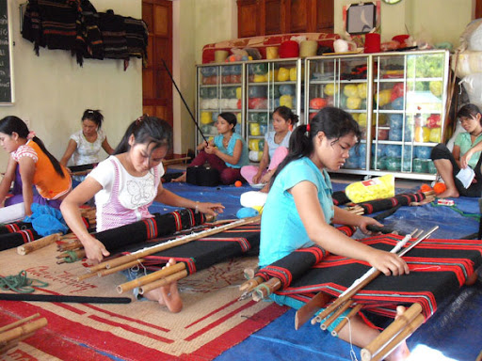
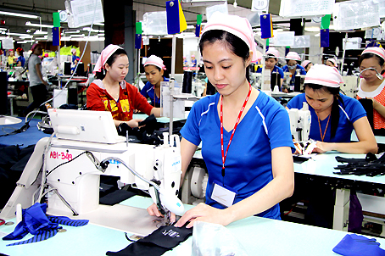
Các cô thợ
Cô thợ dệt
Cô thợ may

Slide 4
*Hoạt động 2:
Dạy trẻ đọc thơ

Slide 5
Bài thơ: Các cô thợ
(Tác giả: Thi Ngọc)

Slide 6
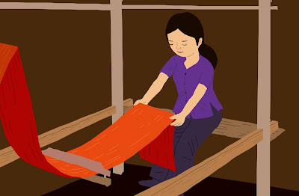
Cô thợ dệt Dệt vải hoa
Cô thợ dệt

Slide 7
Cô thợ may May thành áo
Cô thợ may

Slide 8
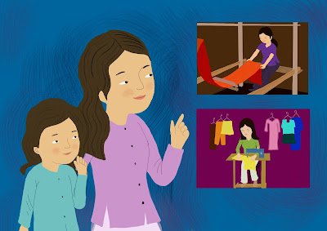
Mẹ cháu bảo Phải biết ơn Phải biết thương Các cô thợ
Các cô thợ

Slide 9
*Hoạt động 3:
Trẻ đọc thơ cùng cô

Slide 10
Xin cảm ơn!

